Slide 1
Λιθογραφία - Offset
Ανοικτά Ακαδημαϊκά Μαθήματα στο ΤΕΙ Αθήνας
Ενότητα 7: Χρώμα και διαδικασίες ταυτοποίησης από RGB σε CMYK στην εκτυπωτική όφσετ
Σπυρίδων Νομικός, PhD
Τμήμα Γραφιστικής
Κατεύθυνση Τεχνολογίας Γραφικών Τεχνών
Το περιεχόμενο του μαθήματος διατίθεται με άδεια Creative Commons εκτός και αν αναφέρεται διαφορετικά | Το έργο υλοποιείται στο πλαίσιο του Επιχειρησιακού Προγράμματος «Εκπαίδευση και Δια Βίου Μάθηση» και συγχρηματοδοτείται από την Ευρωπαϊκή Ένωση (Ευρωπαϊκό Κοινωνικό Ταμείο) και από εθνικούς πόρους.

Slide 2
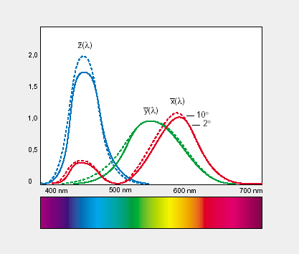
Τι είναι χρώμα;
Ανθρώπινο μάτι και χρωματική αντίληψη
Η μετάφραση του χρωματικού ερεθίσματος από το μάτι και η τριχρωματική όραση
Ακτινοβολία και ορατό φάσμα

Slide 3
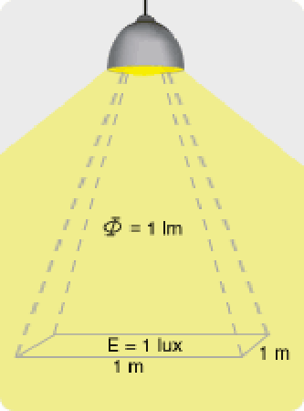
Φωτισμός επιφάνειας και ανάκλαση φωτός
Οι χρωματικές ιδιότητες των υλικών αντικειμένων εξαρτάται από την επίδραση τους στο φως που πέφτει στην επιφάνεια τους

Slide 4
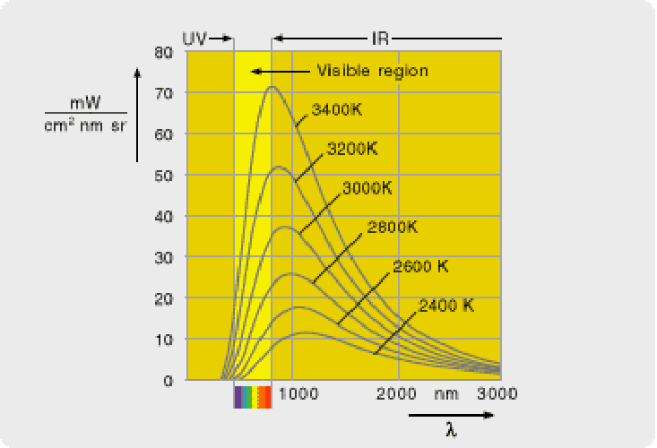
Θερμοκρασία χρώματος και φωτεινές πηγές
Ορισμός θερμοκρασίας χρώματος
Κατηγορίες φωτεινών πηγών
Θερμοκρασία χρώματος και χρωματική αντίληψη

Slide 5
Βασικές μέθοδοι αναπαραγωγής χρώματος
Προσθετική μέθοδος
Αφαιρετική μέθοδος
Το λευκό αποτελείται από ίσες ποσότητες κόκκινης, μπλε, πράσινης ακτινοβολίας:
Κοκκίνο + πράσινο + μπλε = λευκό
Κόκκινο + πράσινο = κίτρινο
Κοκκίνο + μπλε = ματζέντα
Πράσινο + μπλε = κυανό
Η προσθετική μέθοδος αφορά ακτινοβολίες
Το μαύρο μπορεί να δημιουργηθεί από ίσες ποσότητες κυανού, Ματζέντα και κίτρινου:
Κυανό +ματζέντα + κίτρινο = μαύρο
Κυανό +ματζέντα = μπλε
Κυανό +κίτρινο = πράσινο
Ματζέντα + κίτρινο = κόκκινο
Η αφαιρετική μέθοδος αφορά χρωστικές

Slide 6
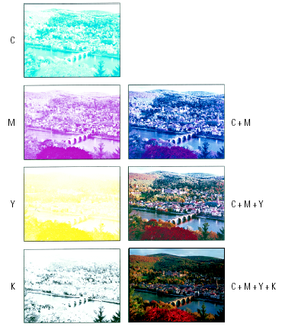
Η αφαιρετική μέθοδος στην εκτύπωση
Διαφορετικές ποσότητες κυανού, ματζέντα και κίτρινου μελανιού δημιουργούν τις χρωματικές διαβαθμίσεις των εικόνων
Η χρήση του μαύρου μελανιού: μη ιδανικές cmy χρωστικές

Slide 7
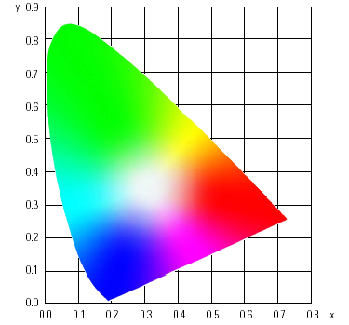
Χρωματομετρία 1/2
Από τη φασματομετρία στη χρωματομετρία : σύστημα cie μετατροπές φασματομετρικών μεγεθών σε συντεταγμένες καρτεσιανού συστήματος

Slide 8
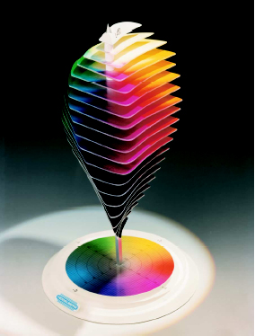
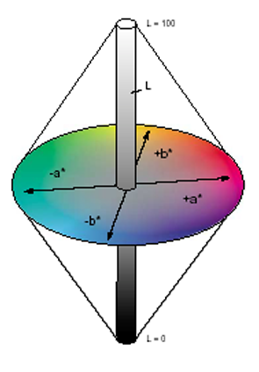
Χρωματομετρία 2/2
L = 100
L = 0
Βασικές ιδιότητες χρώματος
Απόχρωση
Φωτεινότητα
Βαθμός κόρου
Θερμοκρασία χρώματος

Slide 9
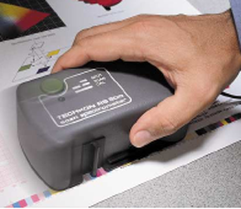
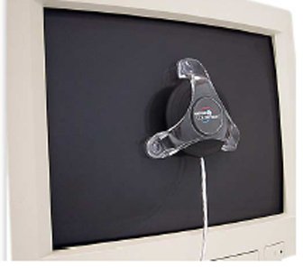
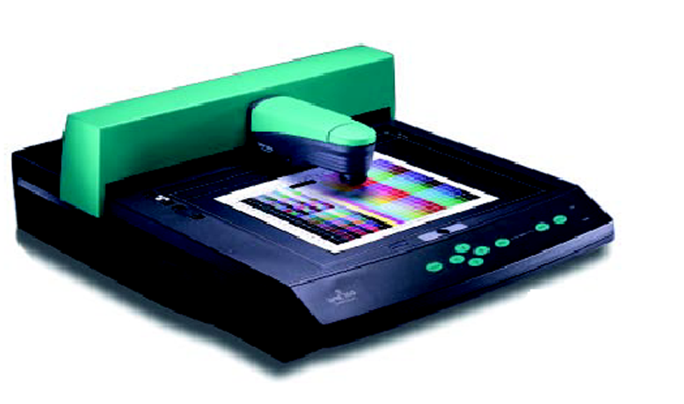
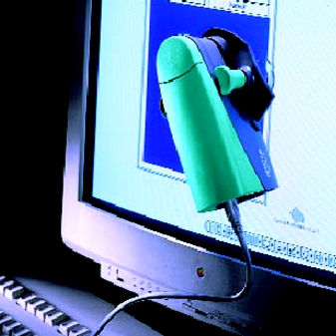
Συσκευές μέτρησης χρώματος και χρωματικών διαφορών
Πυκνόμετρα
Χρωματόμετρα
Σπεκτροφωτόμετρα

Slide 10
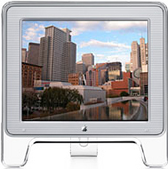
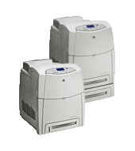
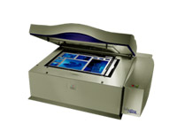
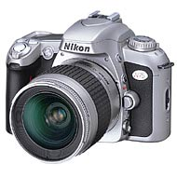
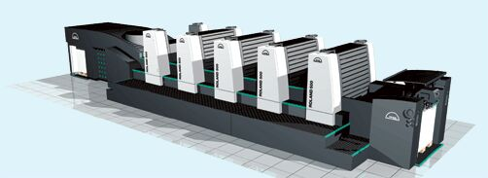
Μηχανήματα γραφικών τεχνών και χρωματική πληροφορία
Monitor RGB
Scanner RGB
Κάθε μηχάνημα «αντιλαμβάνεται» το χρώμα διαφορετικά. Πως μπορούμε να «μεταφράσουμε» τη χρωματική πληροφορία από το ένα μηχάνημα στο άλλο;
CMYK εκτυπωτή ή δοκιμίου
RGB φωτογραφικής μηχανής
CMYK εκτυπωτικής μηχανής

Slide 11
Μετάφραση χρωματικής πληροφορίας
Monitor RGB
Scanner RGB
CMYK εκτυπωτή ή δοκιμίου
ΧΡΩΜΑΤΙΚΟΣ ΧΩΡΟΣ ΑΝΕΞΑΡΤΗΤΟΣ ΑΠΟ ΤΟ ΜΗΧΑΝΗΜΑ : Lab
RGB φωτογραφικής μηχανής
CMYK εκτυπωτικής μηχανής

Slide 12
Μετάφραση χρωματικής πληροφορίας
Στόχος 1ος: η αναπαραγωγή της χρωματικής πληροφορίας του πρωτοτύπου στα διαδοχικά στάδια της παραγωγής, όσο το δυνατόν πιστότερα
Στόχος 2ος: η σταθερότητα του χρωματικού αποτελέσματος κάθε φορά που τα δεδομένα της παραγωγής είναι όμοια
Λύση:
Α)καλιμπράρισμα
Β) η δημιουργία icc profile

Slide 13
Καλιμπράρισμα
Καλιμπράρισμα είναι η ρύθμιση των συσκευών και μηχανήματων, με βάση προκαθορισμένα standards, ώστε η απόδοση τους να είναι σταθερή
Η δημιουργία icc profile για κάθε μηχάνημα γίνεται μετά το καλιμπράρισμα

Slide 14
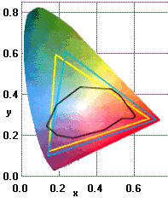
ICC RGB Profiles
L blue
= a blue
b blue
L green
= a green
b green
L red
= a red
b red
RGB πρωτοτύπου
Lab
RGB profile

Slide 15
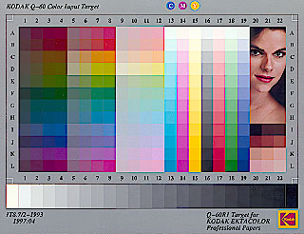
Δημιουργία ICC RGB profile
Καλιμπράρισμα και τελική δημιουργία monitor profile με χρήση χρωματόμετρου ή σπεκτροφωτόμετρου
Χρήση του monitor profile ως προεπιλογή απεικόνισης
Χρωματόμετρο
Σπεκτροφωτόμετρο
Άνοιγμα του σκαναρισμένου αρχείου σε πρόγραμμα δημιουργίας profile
Χρήση του profile ως προεπιλογή για κάθε πρωτότυπο που σκανάρεται στο συγκεκριμένο scanner
Πρωτότυπο Q 60
Scanner

Slide 16
ICC CMYK profiles
L black
= a black
b black
L yellow
= a yellow
b yellow
L magenta
= a magenta
b magenta
L cyan
= a cyan
b cyan
CMYK Πρωτοτύπου
Lab
CMYK profile

Slide 17
Δημιουργία ICC CMYK profile
Εκτύπωση αρχείου IT8 ISO-12642
Μέτρηση του ΙΤ8 με σπεκτροφωτόμετρο
Επιλογή του μετρημένου ΙΤ8 σε πρόγραμμα δημιουργίας profile
Χρήση του profile σε κάθε επεξεργαζόμενη φωτογραφία
Πιεστήριο

Slide 18
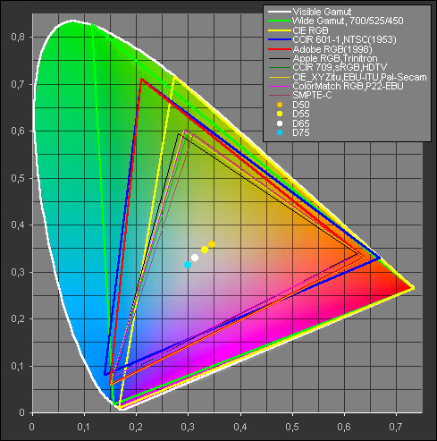
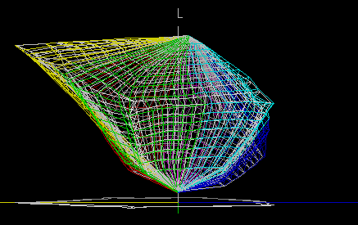
Χρωματικοί χώροι και color gamuts
Χρωματικοί χώροι Lab, RGB, CMYK

Slide 19
RGB και CMYK profile στην πράξη 1/2
Η χρήση των profile στα στάδια της παραγωγής
Μετατροπές της RGB χρωματικής πληροφορίας σε CMYK
Lab
MONITOR RGB
SCANNER RGB
PRINTER CMYK

Slide 20
RGB και CMYK profile στην πράξη 2/2
Color Matching Module
Lab
RGB PROFILE
CMYK PROFILE
Color matching module: μηχανισμός αντιστοίχισης των lab τιμών του RGB σε lab τιμές του CMYK. Η αντιστοιχία βασίζεται στο rendering intent που χρησιμοποιείται

Slide 21
Διεθνή standards και διαδικασίες τυποποίησης
Διεθνή standards κατά την εφαρμογή color management
στη ροή εκτυπωτικής παραγωγής
Ο φωτισμός d50 (5000 ºk) και οι εφαρμογές του
Προδιαγραφές συσκευών μέτρησης
Colormatch rgb
Μετρήσεις σε μαύρο υπόστρωμα
ΑΝΑΜΕΝΟΜΕΝΕΣ lab ΤΙΜΕΣ
Iso, din, fogra
Q60
IT8 ISO-12642
FOGRA CMYK COLOR STRIP
Βασισμένη στο ΙΤ8 ISO-12642

Slide 22
Τέλος Ενότητας

Slide 23
Σημειώματα

Slide 24
Σημείωμα Αναφοράς
Copyright Τεχνολογικό Εκπαιδευτικό Ίδρυμα Αθήνας, Σπυρίδων Νομικός 2014. Σπυρίδων Νομικός. «Λιθογραφία- Offset. Ενότητα 7: Χρώμα και διαδικασίες ταυτοποίησης από RGB σε CMYK στην εκτυπωτική όφσετ». Έκδοση: 1.0. Αθήνα 2014. Διαθέσιμο από τη δικτυακή διεύθυνση: ocp.teiath.gr.

Slide 25
Σημείωμα Αδειοδότησης
Το παρόν υλικό διατίθεται με τους όρους της άδειας χρήσης Creative Commons Αναφορά, Μη Εμπορική Χρήση Παρόμοια Διανομή 4.0 [1] ή μεταγενέστερη, Διεθνής Έκδοση. Εξαιρούνται τα αυτοτελή έργα τρίτων π.χ. φωτογραφίες, διαγράμματα κ.λ.π., τα οποία εμπεριέχονται σε αυτό και τα οποία αναφέρονται μαζί με τους όρους χρήσης τους στο «Σημείωμα Χρήσης Έργων Τρίτων».
[1] http://creativecommons.org/licenses/by-nc-sa/4.0/
Ως Μη Εμπορική ορίζεται η χρήση:
που δεν περιλαμβάνει άμεσο ή έμμεσο οικονομικό όφελος από την χρήση του έργου, για το διανομέα του έργου και αδειοδόχο
που δεν περιλαμβάνει οικονομική συναλλαγή ως προϋπόθεση για τη χρήση ή πρόσβαση στο έργο
που δεν προσπορίζει στο διανομέα του έργου και αδειοδόχο έμμεσο οικονομικό όφελος (π.χ. διαφημίσεις) από την προβολή του έργου σε διαδικτυακό τόπο
Ο δικαιούχος μπορεί να παρέχει στον αδειοδόχο ξεχωριστή άδεια να χρησιμοποιεί το έργο για εμπορική χρήση, εφόσον αυτό του ζητηθεί.

Slide 26
Διατήρηση Σημειωμάτων
Οποιαδήποτε αναπαραγωγή ή διασκευή του υλικού θα πρέπει να συμπεριλαμβάνει:
το Σημείωμα Αναφοράς
το Σημείωμα Αδειοδότησης
τη δήλωση Διατήρησης Σημειωμάτων
το Σημείωμα Χρήσης Έργων Τρίτων (εφόσον υπάρχει)
μαζί με τους συνοδευόμενους υπερσυνδέσμους.

Slide 27
Χρηματοδότηση
Το παρόν εκπαιδευτικό υλικό έχει αναπτυχθεί στo πλαίσιo του εκπαιδευτικού έργου του διδάσκοντα.
Το έργο «Ανοικτά Ακαδημαϊκά Μαθήματα στο ΤΕΙ Αθηνών» έχει χρηματοδοτήσει μόνο την αναδιαμόρφωση του εκπαιδευτικού υλικού.
Το έργο υλοποιείται στο πλαίσιο του Επιχειρησιακού Προγράμματος «Εκπαίδευση και Δια Βίου Μάθηση» και συγχρηματοδοτείται από την Ευρωπαϊκή Ένωση (Ευρωπαϊκό Κοινωνικό Ταμείο) και από εθνικούς πόρους.

